Slide 1

Inteligencia Artificial
Dr. Leon Felipe Palafox Novack
lpalafox@up.edu.mx

Slide 2
Noticias del Día
1

Slide 3
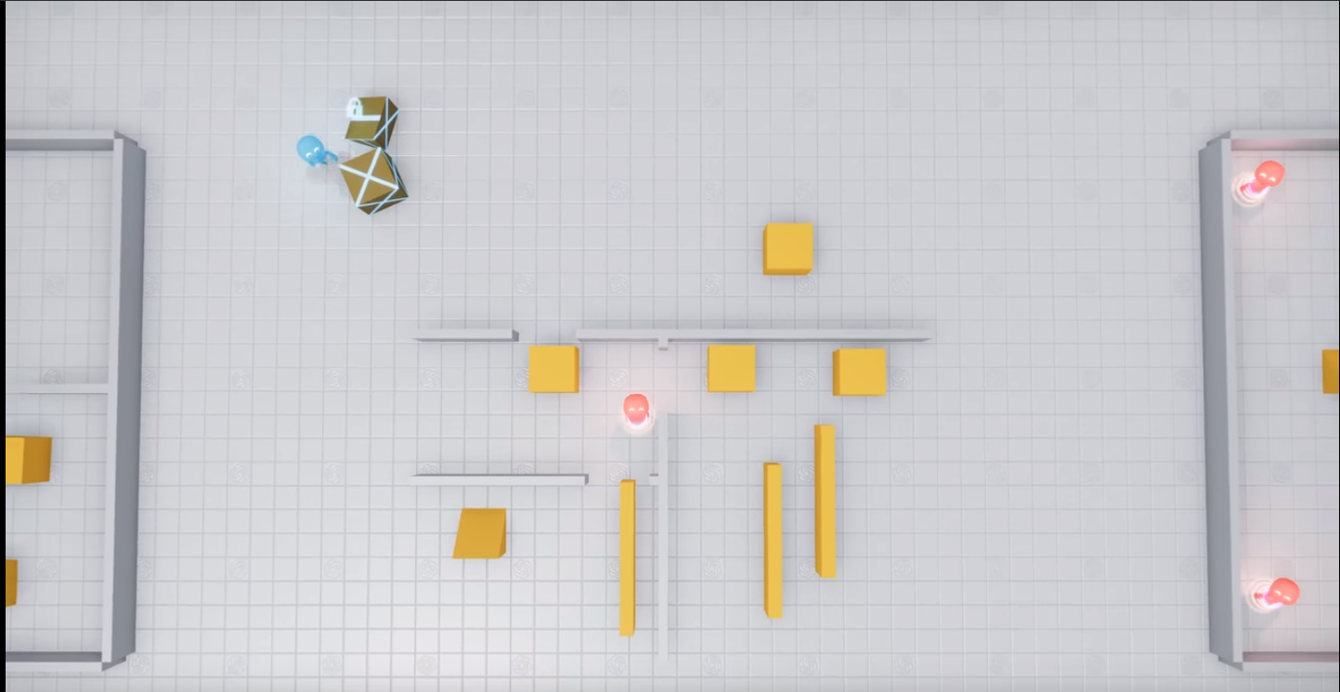

Slide 4
Cuál es el agente?
Cuál es su ambiente?
Cuales son sus actuadores?
Cuales son sus sensores?
Que tipo de agente es?
Si tuvieran que programarlo ahora, como lo harían?

Slide 5
Que vimos la clase pasada
2
Agentes Racionales

Slide 6
Fases del probelma
Estado inicial.
Acciones disponibles a partir de un estado inicial.
Modelo de transición, que hace la acción.
Revisión de estado meta
Costo del camino, cuanto me cuesta esa secuencia de acciones.

Slide 7
Abstracción
Quitar detalles no necesarios para la resolución del problema.
Clima, señales, etc

Slide 8
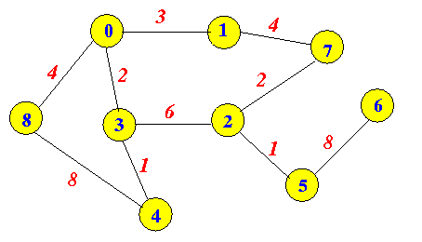

Slide 9
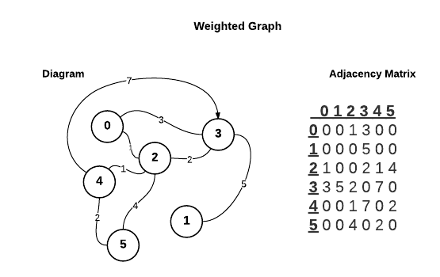

Slide 10
Busqueda
3

Slide 11
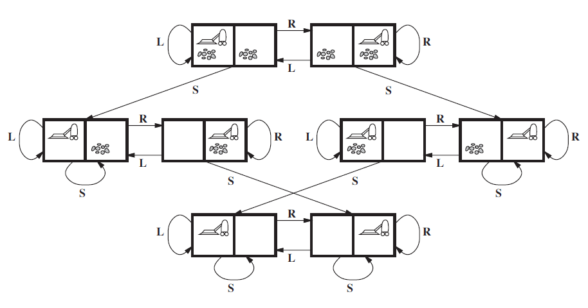

Slide 12
Ejemplo 1
Estados: Están determinados por la ubicación del agente y la existencia de tierra.
¿Cuántos estados hay?

Slide 13
Si hay 2 locaciones, y hay dos posibles estados para cada locación:
n x 2^{n} = # Estados
8

Slide 14
Estado Inicial: El que desee
Acciones: Izquierda, Derecha, Succionar
Modelo de Transición
Meta: Todos los recuadros limpios
Costo: Cada paso cuesta 1

Slide 15
Tarea
4
Agentes Racionales

Slide 16
Van a hacer una presentación
10 voluntarios
2 semanas a partir de hoy (9 de Septiembre), 26 de septiembre

Slide 17
Van a diseñar y presentar un agente (2 c/u):
Reflejo Simple
Basado en Modelo
Basado en Metas
Basado en Utilidad
Que aprenda

